Slide 1


第四章 指数函数与对数函数
4.3 对数
4.3.1 对数的概念
4.3.2 对数的运算

Slide 2
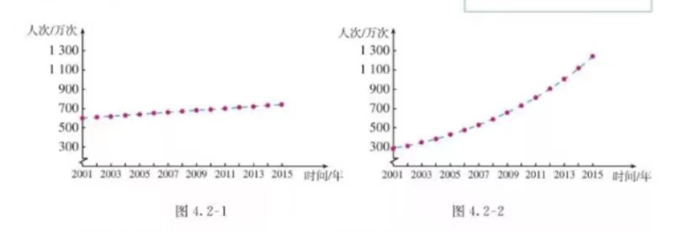
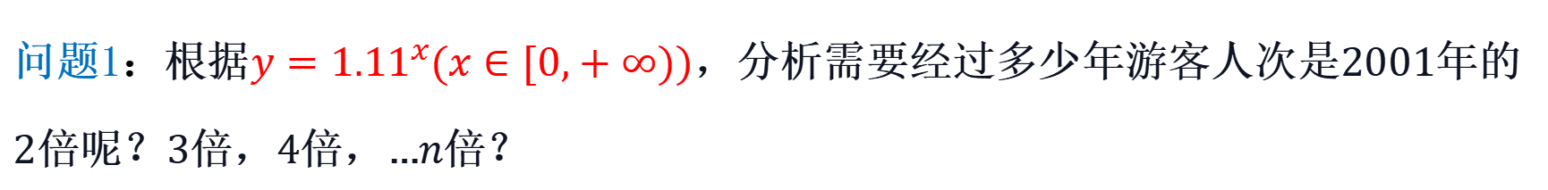
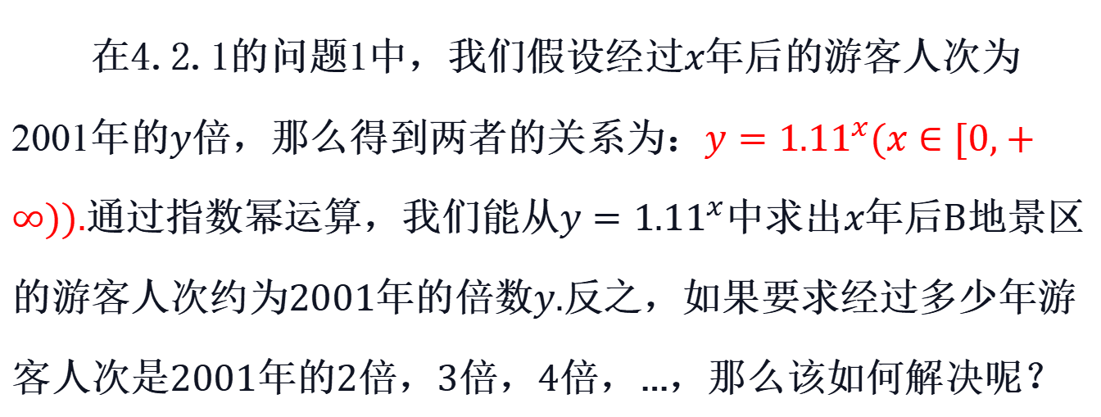
复习引入
在4.2.1的问题1中，我们假设经过$x$年后的游客人次为2001年的$y$倍，那么得到两者的关系为：$y={1.11}^{x}(x∈[0,+∞)).$通过指数幂运算，我们能从$y={1.11}^{x}$中求出$x$年后B地景区的游客人次约为2001年的倍数$y$.反之，如果要求经过多少年游客人次是2001年的2倍，3倍，4倍，…，那么该如何解决呢？
问题1：根据$y={1.11}^{x}(x∈[0,+∞))$，分析需要经过多少年游客人次是2001年的2倍呢？3倍，4倍，…$n$倍？

Slide 3
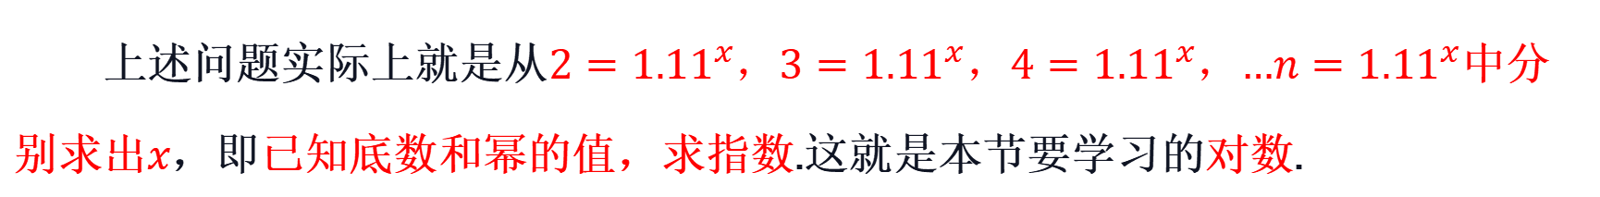
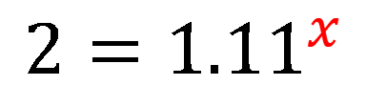
新知探索
问题1：根据$y={1.11}^{x}(x∈[0,+∞))$，分析需要经过多少年游客人次是2001年的2倍呢？3倍，4倍，…$n$倍？
上述问题实际上就是从${2=1.11}^{x}$，${3=1.11}^{x}$，${4=1.11}^{x}$，…$n={1.11}^{x}$中分别求出$x$，即已知底数和幂的值，求指数.这就是本节要学习的对数.
$$2={1.11}^{x}$$
求指数
已知幂值
已知底数

Slide 4
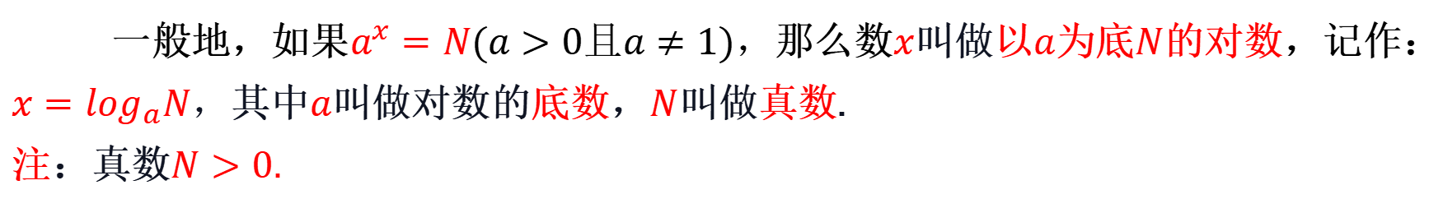
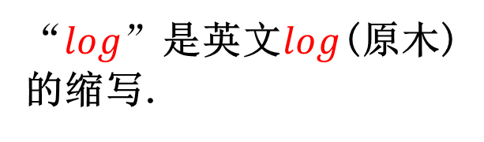
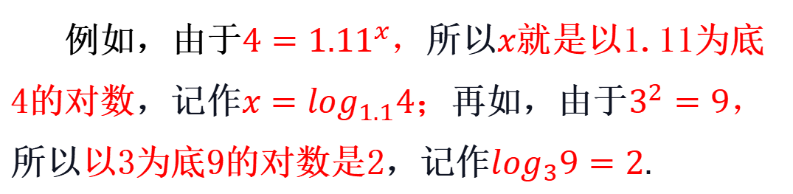
新知探索
一般地，如果$a^{x}=N(a>0且a≠1)$，那么数$x$叫做以$a$为底$N$的对数，记作：
$x=\log_{a}N$，其中$a$叫做对数的底数，$N$叫做真数.
注：真数$N>0.$
例如，由于${4=1.11}^{x}$，所以$x$就是以1.11为底4的对数，记作$x=\log_{1.1}4$；再如，由于$3^{2}=9$，所以以3为底9的对数是2，记作$\log_{3}9=2.$
“$log$”是英文$log$(原木)的缩写.

Slide 5
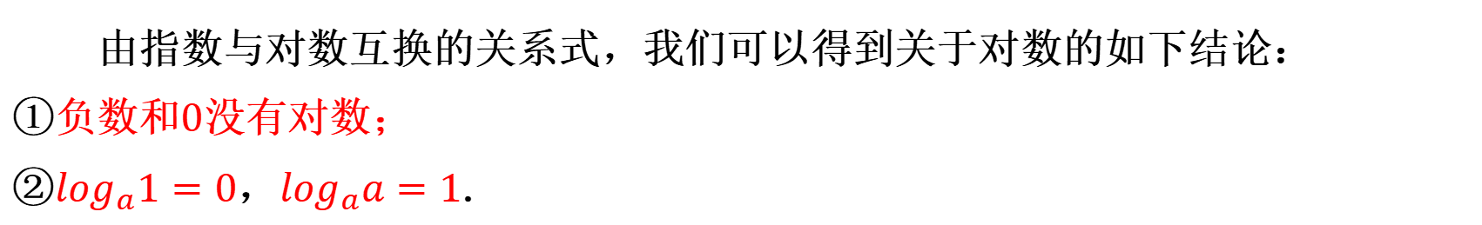
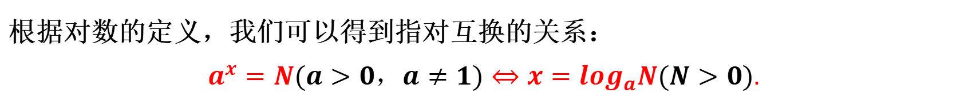
新知探索
根据对数的定义，我们可以得到指对互换的关系：
$$a^{x}=N(a>0，a≠1)⇔x=\log_{a}N(N>0).$$
由指数与对数互换的关系式，我们可以得到关于对数的如下结论：
①负数和$0$没有对数；
②$\log_{a}1=0$，$\log_{a}a=1$.
请你利用对数与指数间的关系证明这两个重要结论.

Slide 6
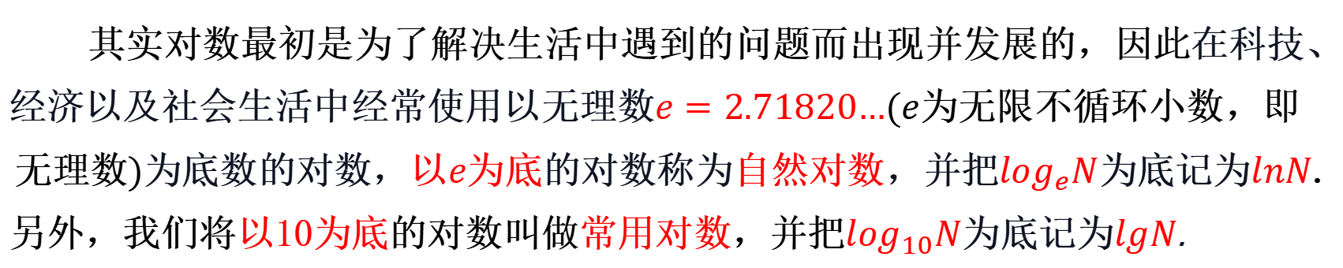
新知探索
其实对数最初是为了解决生活中遇到的问题而出现并发展的，因此在科技、经济以及社会生活中经常使用以无理数$e=2.71820…(e$为无限不循环小数，即无理数$)$为底数的对数，以$e$为底的对数称为自然对数，并把$\log_{e}N$为底记为$lnN$.另外，我们将以10为底的对数叫做常用对数，并把$\log_{10}N$为底记为$lgN$.
同学们可以通过查询互联网，进一步了解无理数、常用对数和自然对数.

Slide 7
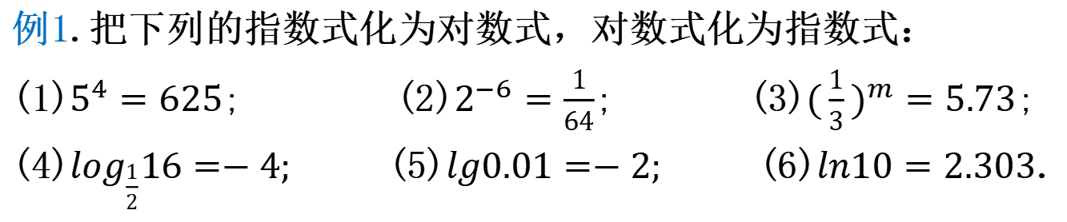
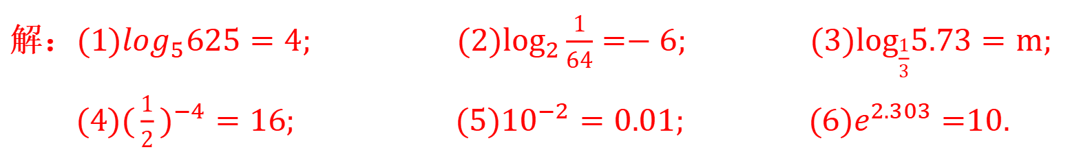

例析
例1.把下列的指数式化为对数式，对数式化为指数式：
(1)$5^{4}=625$; (2)$2^{−6}=\frac{1}{64}$; (3)${(\frac{1}{3})}^{m}=5.73$;
(4)$\log_{\frac{1}{2}}16=−4;$ (5)$lg0.01=−2;$ (6)$ln10=2.303$.
$$a^{x}=N⇔x=\log_{a}N$$
解：${(1)log}_{5}625=4;$ (2)$\log_{2}\frac{1}{64}=−6;$ (3)$\log_{\frac{1}{3}}5.73=m$;
${ (4)(\frac{1}{2})}^{−4}=16;$ ${(5)10}^{−2}=0.01;$ ${(6)e}^{2.303}=$10.

Slide 8
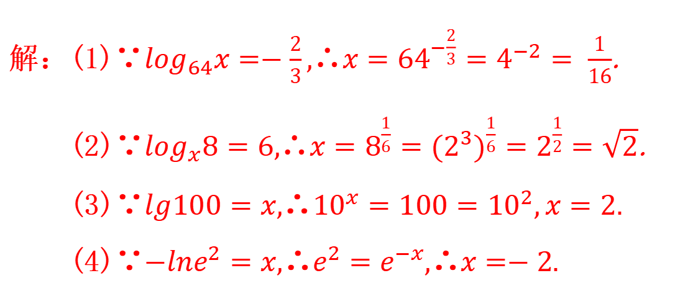
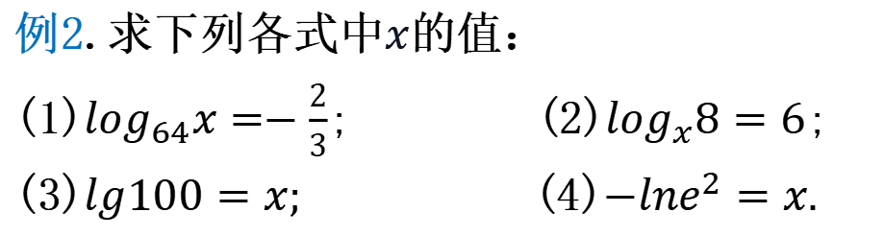
例析
例2.求下列各式中$x$的值：
(1)$\log_{64}x=−\frac{2}{3}$; (2)$\log_{x}8=6$;
(3)$lg100=x;$ (4)$−lne^{2}=x.$
$$a^{x}=N⇔x=\log_{a}N$$
解：(1)∵$\log_{64}x=−\frac{2}{3},$∴$x={64}^{−\frac{2}{3}}=4^{−2}=$ $\frac{1}{16}$.
(2)∵$\log_{x}8=6,$∴$x=8^{\frac{1}{6}}={{(2}^{3})}^{\frac{1}{6}}=2^{\frac{1}{2}}=\sqrt{2}$.
(3)∵$lg100=x,$∴${10}^{x}=100={10}^{2},x=2.$
(4)∵$−lne^{2}=x,$∴$e^{2}=e^{−x},$∴$x=−2.$

Slide 9
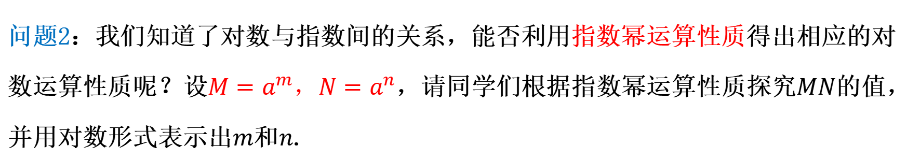

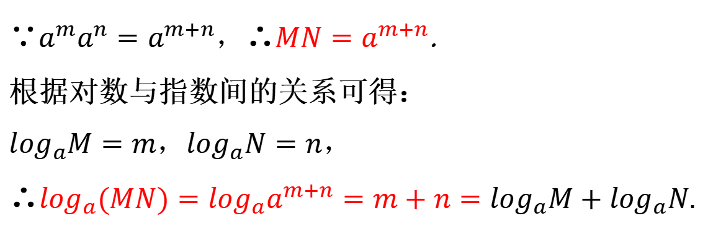
新知探索
在引入对数之后，自然应研究对数的运算性质.你认为可以怎样研究？
问题2：我们知道了对数与指数间的关系，能否利用指数幂运算性质得出相应的对数运算性质呢？设$M=a^{m}，N=a^{n}$，请同学们根据指数幂运算性质探究$MN$的值，并用对数形式表示出$m$和$n$.
∵$a^{m}a^{n}=a^{m+n}，$∴${MN=a}^{m+n}$.
根据对数与指数间的关系可得：
$\log_{a}M=m，\log_{a}N=n，$
∴$\log_{a}(MN)=\log_{a}a^{m+n}=m+n=\log_{a}M+\log_{a}N.$
$$\log_{a}(MN)=\log_{a}M+\log_{a}N$$

Slide 10
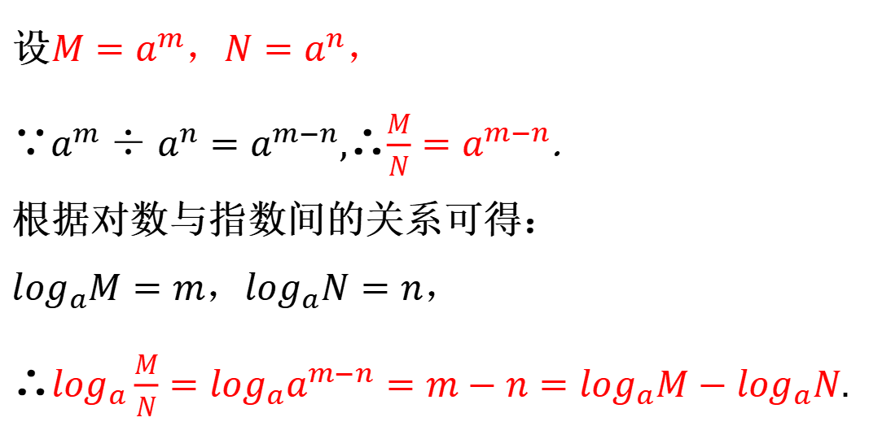
新知探索
问题3：同样地，同学们可以仿照上述过程，由$a^{m}÷a^{n}=a^{m−n},$自己推出对数运算的其他性质.
设$M=a^{m}，N=a^{n}，$
∵$a^{m}÷a^{n}=a^{m−n},$∴${\frac{M}{N}=a}^{m−n}$.
根据对数与指数间的关系可得：
$\log_{a}M=m，\log_{a}N=n，$
∴$\log_{a}\frac{M}{N}=\log_{a}a^{m−n}=m−���=\log_{a}M−\log_{a}N.$
$$\log_{a}(MN)=\log_{a}M+\log_{a}N$$

Slide 11
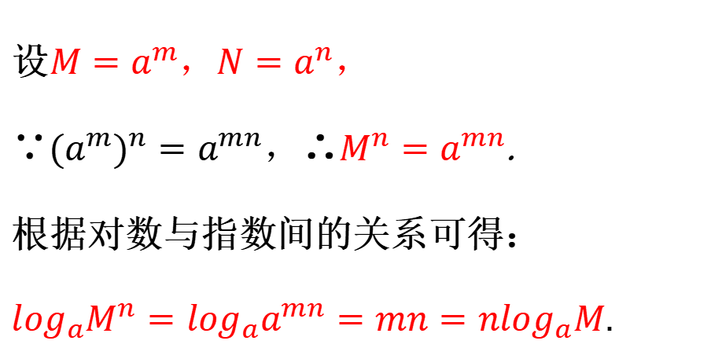

新知探索
活动4：同样地，同学们可以仿照上述过程，由${{(a}^{m})}^{n}=a^{mn}，$你还能推出对数运算的其他性质吗？
设$M=a^{m}，N=a^{n}，$
∵${{(a}^{m})}^{n}=a^{mn}，$∴$M^{n}=a^{mn}$.
根据对数与指数间的关系可得：
$\log_{a}M^{n}={\log_{a}a}^{mn}=mn=n\log_{a}M.$
$$\log_{a}M^{n}=n\log_{a}M$$

Slide 12

新知探索
通过刚刚的推理计算，我们得到了如下重要的对数运算性质：
如果$a>0$，且$a≠1$，$M>0$，$N>0$，那么
① $\log_{a}(MN)=\log_{a}M+\log_{a}N;$
② $\log_{a}\frac{M}{N}=\log_{a}M−\log_{a}N;$
③ $\log_{a}M^{n}=n\log_{a}M(n∈R).$

Slide 13

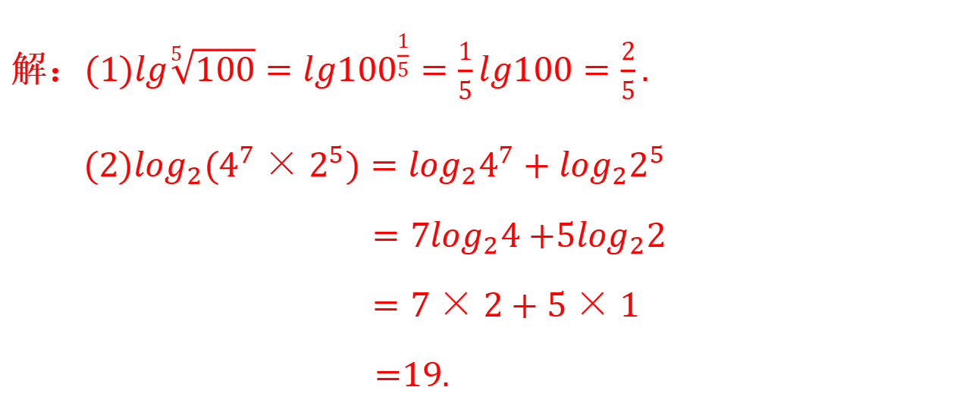
例析
① $\log_{a}(MN)=\log_{a}M+\log_{a}N;$
② $\log_{a}\frac{M}{N}=\log_{a}M−\log_{a}N;$
③ $\log_{a}M^{n}=n\log_{a}M(n∈R).$
例3.求下列各式的值：
(1)$lg\sqrt[5]{100} ;$ (2)$\log_{2}(4^{7}×2^{5})$.
解：$(1)lg\sqrt[5]{100}=lg{100}^{\frac{1}{5}}=\frac{1}{5}lg100=\frac{2}{5}.$
${(2)log}_{2}(4^{7}×2^{5})=\log_{2}4^{7}+{\log_{2}2}^{5}$
$={7log}_{2}4+$5$\log_{2}$2
$=7×2+5×1$
$=$19.

Slide 14
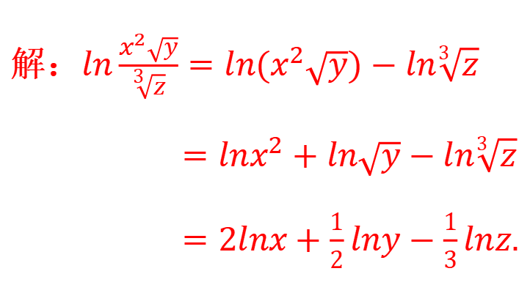
例析
① $\log_{a}(MN)=\log_{a}M+\log_{a}N;$
② $\log_{a}\frac{M}{N}=\log_{a}M−\log_{a}N;$
③ $\log_{a}M^{n}=n\log_{a}M(n∈R).$
例4.用$lnx,lny,lnz$表示$ln\frac{x^{2}\sqrt{y}}{\sqrt[3]{z}}$.
解：$ln\frac{x^{2}\sqrt{y}}{\sqrt[3]{z}}=ln(x^{2}\sqrt{y})−ln\sqrt[3]{z}$
$=lnx^{2}+ln\sqrt{y}−ln\sqrt[3]{z}$
$=2lnx+\frac{1}{2}lny−\frac{1}{3}lnz.$

Slide 15
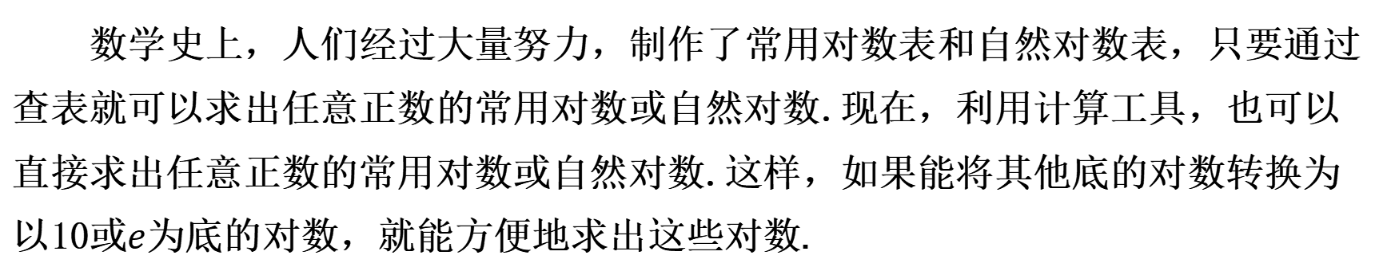
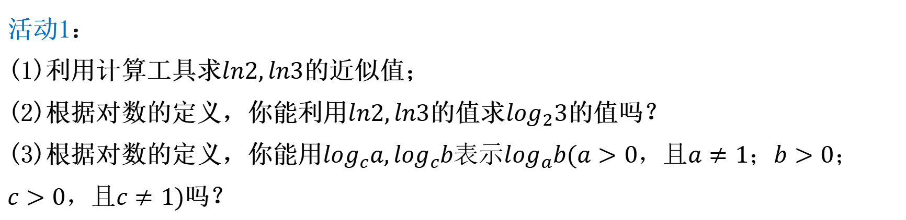
新知探索
数学史上，人们经过大量努力，制作了常用对数表和自然对数表，只要通过查表就可以求出任意正数的常用对数或自然对数.现在，利用计算工具，也可以直接求出任意正数的常用对数或自然对数.这样，如果能将其他底的对数转换为以10或$e$为底的对数，就能方便地求出这些对数.
活动1：
(1)利用计算工具求$ln2,ln3$的近似值；
(2)根据对数的定义，你能利用$ln2,ln3$的值求$\log_{2}3$的值吗？
(3)根据对数的定义，你能用$\log_{c}a,\log_{c}b$表示$\log_{a}b(a>0，且a≠1；b>0；$
$c>0，且c≠1)$吗？

Slide 16
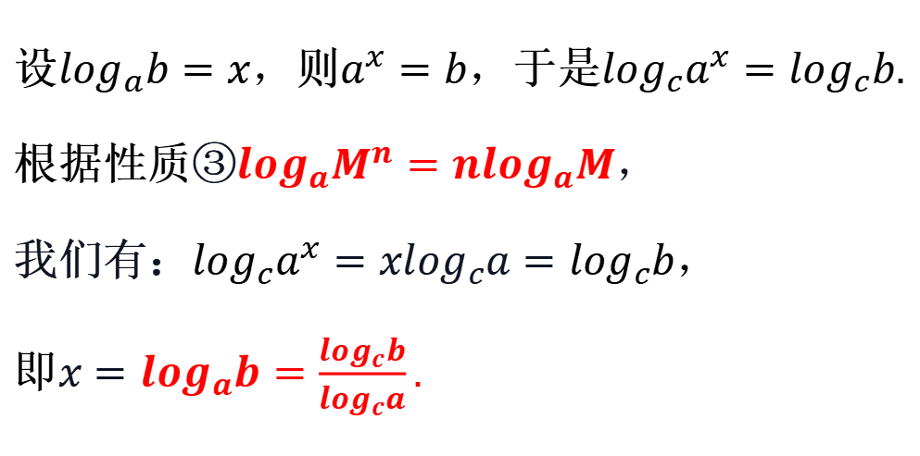
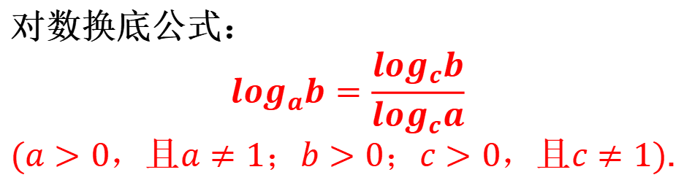
新知探索
接下来，我们来探索对数运算更多的性质.
设$\log_{a}b=x，$则$a^{x}=b，$于是$\log_{c}a^{x}=\log_{c}b.$
根据性质③$\log_{a}M^{n}=n\log_{a}M$，
我们有：$\log_{c}a^{x}=x\log_{c}a=\log_{c}b$，
即$x=\log_{a}b=\frac{\log_{c}b}{\log_{c}a}.$
对数换底公式：
$$\log_{a}b=\frac{\log_{c}b}{\log_{c}a}$$
$(a>0，$且$a≠1$；$b>0$；$c>0$，且$c≠1)$.

Slide 17
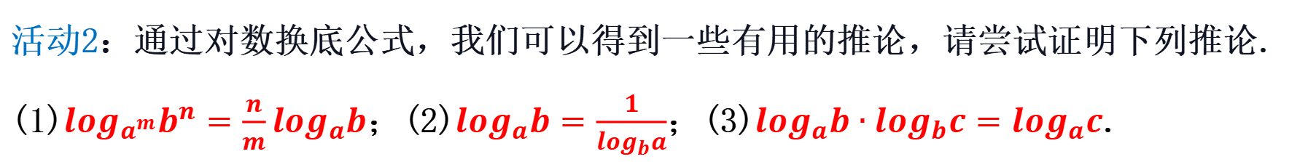
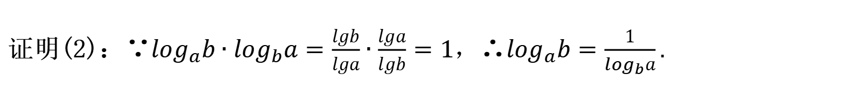
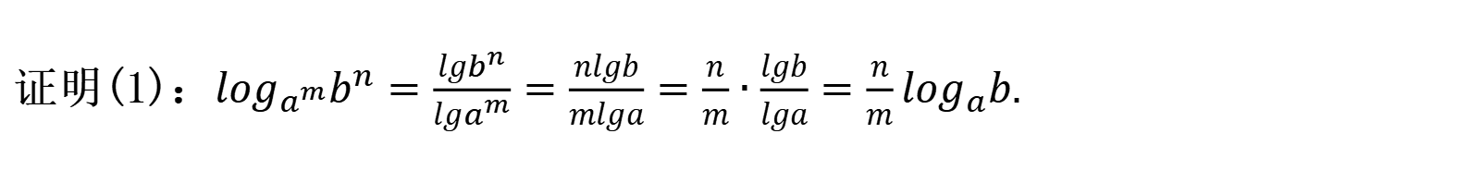
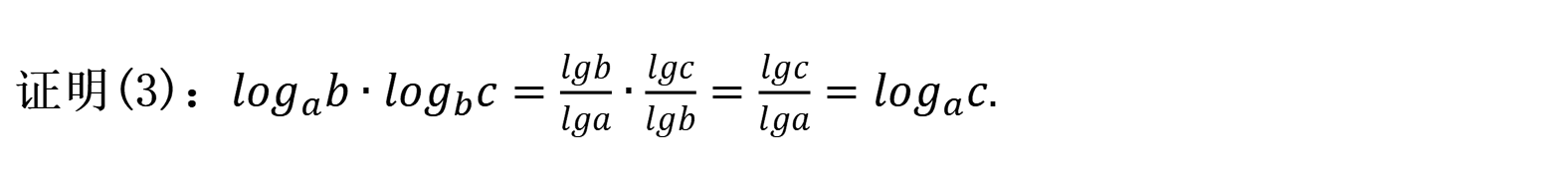
新知探索
活动2：通过对数换底公式，我们可以得到一些有用的推论，请尝试证明下列推论.
(1)$\log_{a^{m}}b^{n}=\frac{n}{m}\log_{a}b$；(2)$\log_{a}b=\frac{1}{\log_{b}a}$；(3)$\log_{a}b∙\log_{b}c=\log_{a}c$.
证明(1)：$\log_{a^{m}}b^{n}=\frac{lgb^{n}}{lga^{m}}=\frac{nlgb}{mlga}=\frac{n}{m}∙\frac{lgb}{lga}=\frac{n}{m}\log_{a}b.$
证明(2)：∵$\log_{a}b∙\log_{b}a=\frac{lgb}{lga}∙\frac{lga}{lgb}=1，$∴$\log_{a}b=\frac{1}{\log_{b}a}.$
证明(3)：$\log_{a}b∙\log_{b}c=\frac{lgb}{lga}∙\frac{lgc}{lgb}=\frac{lgc}{lga}=\log_{a}c.$

Slide 18
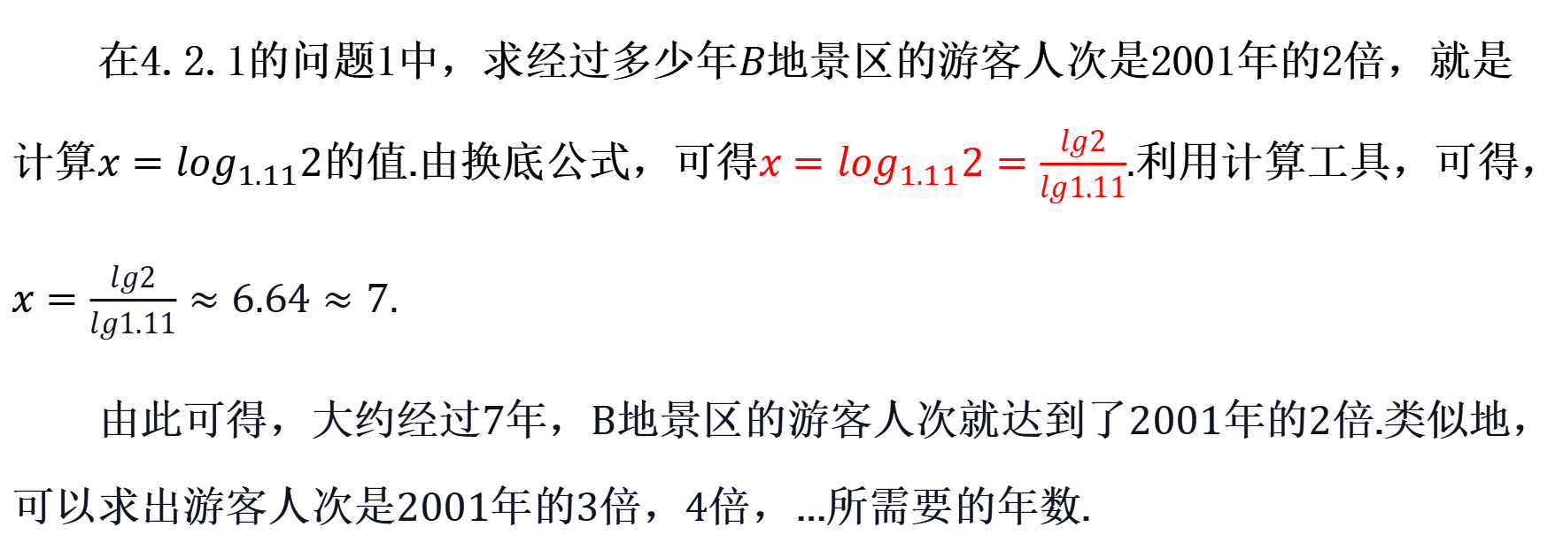
新知探索
在4.2.1的问题1中，求经过多少年$B$地景区的游客人次是2001年的2倍，就是计算${x=log}_{1.11}2$的值.由换底公式，可得$x=\log_{1.11}2=\frac{lg2}{lg1.11}$.利用计算工具，可得，$x=\frac{lg2}{lg1.11}≈6.64≈7.$
由此可得，大约经过7年，B地景区的游客人次就达到了2001年的2倍.类似地，可以求出游客人次是2001年的3倍，4倍，…所需要的年数.

Slide 19
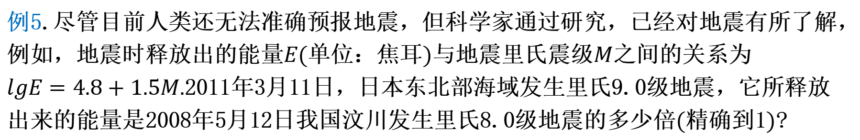
例析
例5.尽管目前人类还无法准确预报地震，但科学家通过研究，已经对地震有所了解，例如，地震时释放出的能量$E($单位：焦耳$)$与地震里氏震级$M$之间的关系为
$lgE=4.8+1.5M.$2011年3月11日，日本东北部海域发生里氏9.0级地震，它所释放出来的能量是2008年5月12日我国汶川发生里氏8.0级地震的多少倍$($精确到1$)$?
虽然里氏9.0级地震与里氏8.0级地震仅相差1级，但前者释放出来的能量却是后者的约32倍.

Slide 20
例析
例5.尽管目前人类还无法准确预报地震，但科学家通过研究，已经对地震有所了解，例如，地震时释放出的能量$E($单位：焦耳$)$与地震里氏震级$M$之间的关系为
$lgE=4.8+1.5M.$2011年3月11日，日本东北部海域发生里氏9.0级地震，它所释放出来的能量是2008年5月12日我国汶川发生里氏8.0级地震的多少倍$($精确到1$)$?
解：设里氏9.0级和8.0级地震的能量分别为$E_{1}$和$E_{2}$.由$lgE=4.8+1.5M$，可得
$lgE_{1}=4.8+1.5×9.0$，$lgE_{2}=4.8+1.5×8.0$ .
于是，$lg\frac{E_{1}}{E_{2}}=lgE_{1}−lgE_{2}=(4.8+1.5×9.0)−(4.8+1.5×8.0)=1.5.$
利用计算工具可得，$\frac{E_{1}}{E_{2}}={10}^{1.5}≈32.$
虽然里氏9.0级地震与里氏8.0级地震仅相差1级，但前者释放出来的能量却是后者
的约32倍.

Slide 21
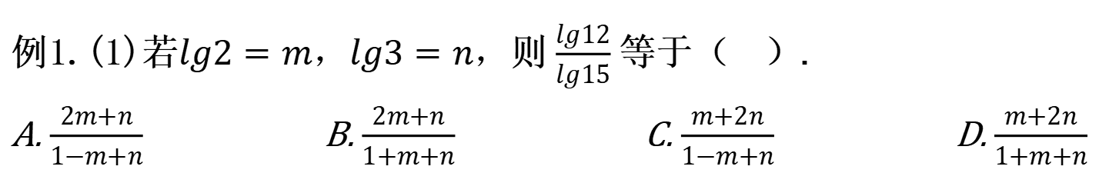
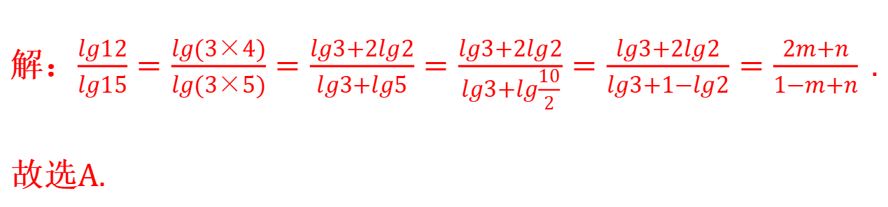
练习
题型一：对数运算性质的应用
例1.(1)若$lg2=m，lg3=n，$则 $\frac{lg12}{lg15}$ 等于（ ）.
A. $\frac{2m+n}{1−m+n}$ B. $\frac{2m+n}{1+m+n}$ C. $\frac{m+2n}{1−m+n}$ D. $\frac{m+2n}{1+m+n}$
解：$\frac{lg12}{lg15}=\frac{lg(3×4)}{lg(3×5)}=\frac{lg3+2lg2}{lg3+lg5}=\frac{lg3+2lg2}{lg3+lg\frac{10}{2}}=\frac{lg3+2lg2}{lg3+1−lg2}=\frac{2m+n}{1−m+n} .$
故选A.

Slide 22
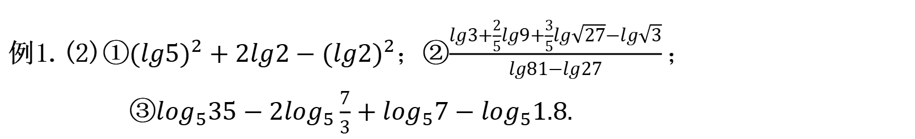
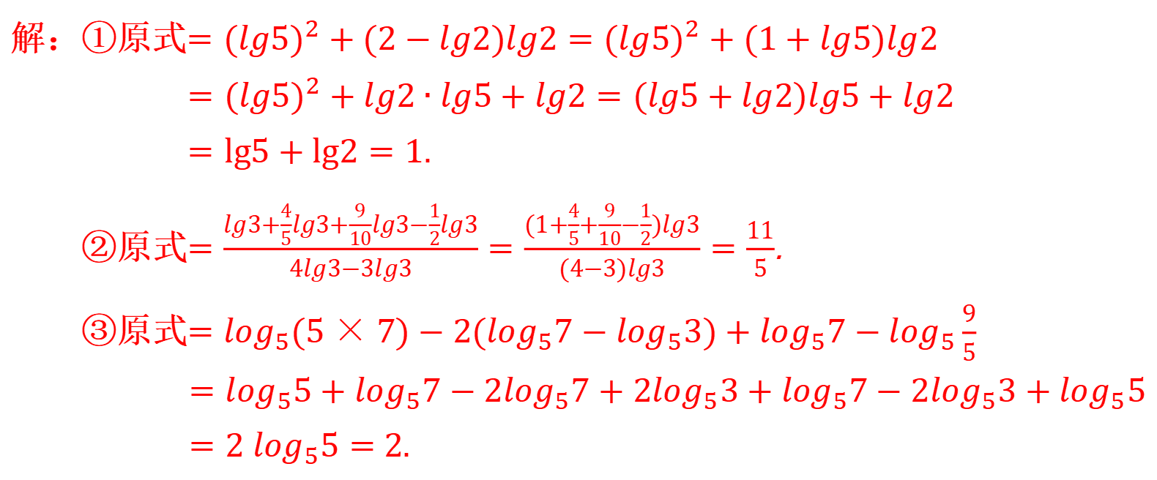
练习
例1.(2)①${(lg5)}^{2}+2lg2−{(lg2)}^{2}$；②$\frac{lg3+\frac{2}{5}lg9+\frac{3}{5}lg\sqrt{27}−lg\sqrt{3}}{lg81−lg27}；$
③$\log_{5}35−2\log_{5}\frac{7}{3}+\log_{5}7−\log_{5}1.8.$
解：①原式$={(lg5)}^{2}+(2−lg2)lg2={(lg5)}^{2}+(1+lg5)lg2$
$={(lg5)}^{2}+lg2∙lg5+lg2=(lg5+lg2)lg5+lg2$
$=lg5+lg2=1.$
②原式$=\frac{lg3+\frac{4}{5}lg3+\frac{9}{10}lg3−\frac{1}{2}lg3}{4lg3−3lg3}=\frac{(1+\frac{4}{5}+\frac{9}{10}−\frac{1}{2})lg3}{(4−3)lg3}=\frac{11}{5}$.
③原式$=\log_{5}(5×7)−2{(log}_{5}7−\log_{5}3)+\log_{5}7−\log_{5}\frac{9}{5}$
$=\log_{5}5+\log_{5}7−2\log_{5}7+2\log_{5}3+\log_{5}7−{2log}_{5}3+\log_{5}5$
$=2$ $\log_{5}5=$ 2.

Slide 23
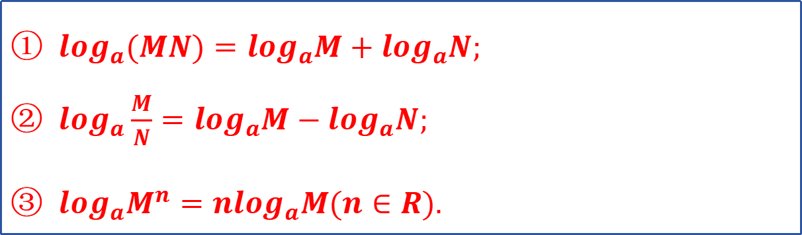
练习
对数式化简与求值的基本原则和方法：
基本原则：正用或逆用公式，对真数进行处理，一般本着便于真数化简的原则进行.
常用方法：
(1)“收”，将同底的两对数的和（差）收成积（商）的对数;
(2)“拆”，将积（商）的对数拆成同底的两对数的和（差）.
① $\log_{a}(MN)=\log_{a}M+\log_{a}N;$
② $\log_{a}\frac{M}{N}=\log_{a}M−{�����g}_{a}N;$
③ $\log_{a}M^{n}=n\log_{a}M(n∈R).$

Slide 24
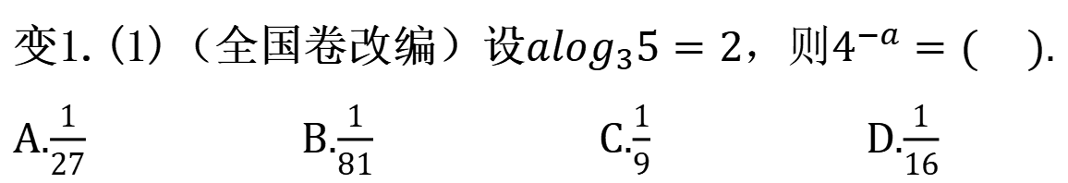
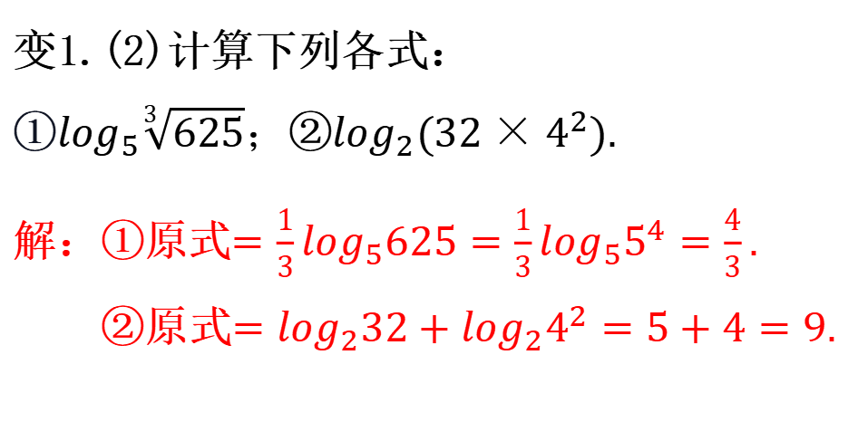
练习
变1.(1)（全国卷改编）设$a\log_{3}5=2$，则$4^{−a}=( ).$
A.$\frac{1}{27}$ B.$\frac{1}{81}$ C.$\frac{1}{9}$ D.$\frac{1}{16}$
解：因为$a\log_{3}5=4$，所以$\log_{3}5^{a}=4，$则有$5^{a}=81.$所以$5^{−a}=\frac{1}{5^{a}}=\frac{1}{81} .$故选B.
变1.(2)计算下列各式：
①$\log_{5}\sqrt[3]{625}；$②$\log_{2}(32×4^{2}).$
解：①原式$=\frac{1}{3}\log_{5}625=\frac{1}{3}\log_{5}5^{4}=\frac{4}{3}.$
②原式$=\log_{2}32+\log_{2}4^{2}=5+4=9.$

Slide 25
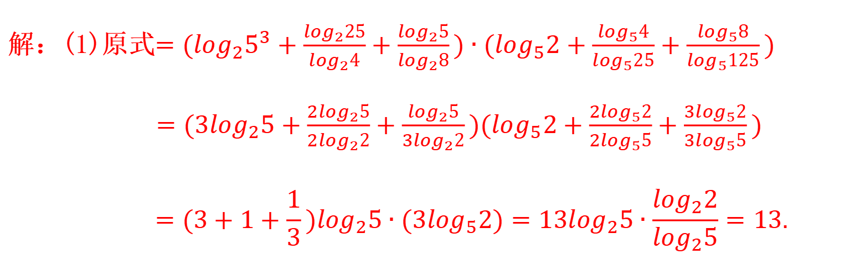
练习
题型二：换底公式
例2.(1)计算$(\log_{2}125+\log_{4}25+\log_{8}5)(\log_{5}2+\log_{25}4+\log_{125}8)$的值.
解：(1)原式$=(\log_{2}5^{3}+\frac{\log_{2}25}{\log_{2}4}+\frac{\log_{2}5}{\log_{2}8})∙(\log_{5}2+\frac{\log_{5}4}{\log_{5}25}+\frac{\log_{5}8}{\log_{5}125})$
$=(3\log_{2}5+\frac{{2log}_{2}5}{{2log}_{2}2}+\frac{\log_{2}5}{{3log}_{2}2})(\log_{5}2+\frac{{2log}_{5}2}{{2log}_{5}5}+\frac{{3log}_{5}2}{{3log}_{5}5})$
$$=(3+1+\frac{1}{3})\log_{2}5∙(3\log_{5}2)=13\log_{2}5∙\frac{\log_{2}2}{\log_{2}5}=13.$$

Slide 26
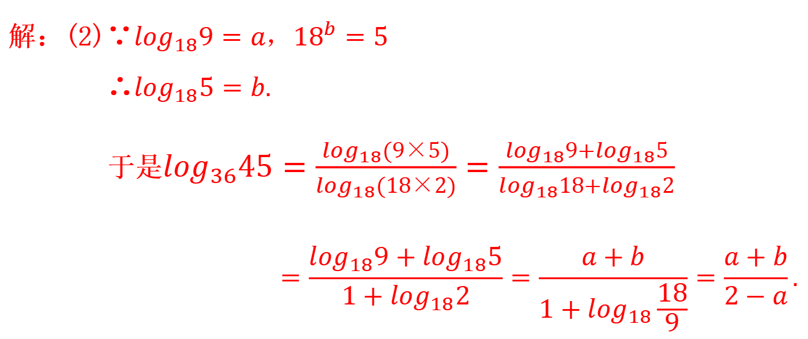
练习
例2.(2)已知$\log_{18}9=a，{18}^{b}=5，$用$a，b$表示$\log_{36}45$的值.
解：(2)∵$\log_{18}9=a，{18}^{b}=5$
∴$\log_{18}5=b.$
于是$\log_{36}45=\frac{\log_{18}(9×5)}{\log_{18}(18×2)}=\frac{\log_{18}9+\log_{18}5}{\log_{18}18+\log_{18}2}$
$$=\frac{\log_{18}9+\log_{18}5}{1+\log_{18}2}=\frac{a+b}{1+\log_{18}\frac{18}{9}}=\frac{a+b}{2−a}.$$

Slide 27
练习
利用换底公式进行化简的原则和技巧：
原则：化异底为同底
技巧：
(1)先进行部分运算，最后再换成同底;
(2)借助换底公式一次性统一换为常用对数（自然对数），再化简、通分、求值；
(3)利用对数恒等式或常用结论，有时可熟记一些常用结论.
对数换底公式：
$$\log_{a}b=\frac{\log_{c}b}{\log_{c}a}$$
$(a>0，$且$a≠1$；$b>0$；$c>0$，且$c≠1)$.

Slide 28
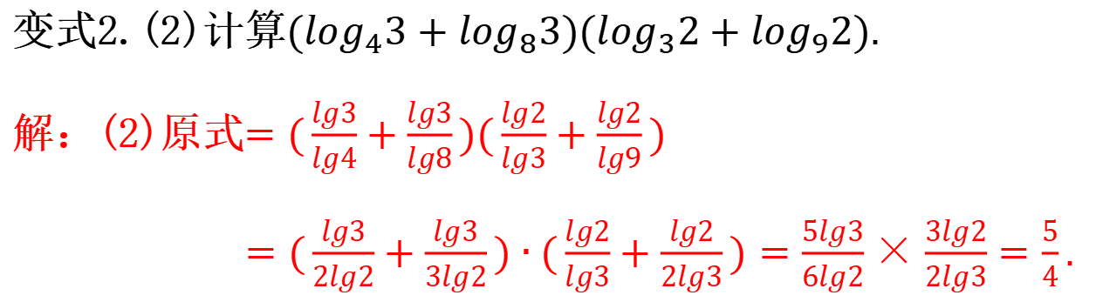
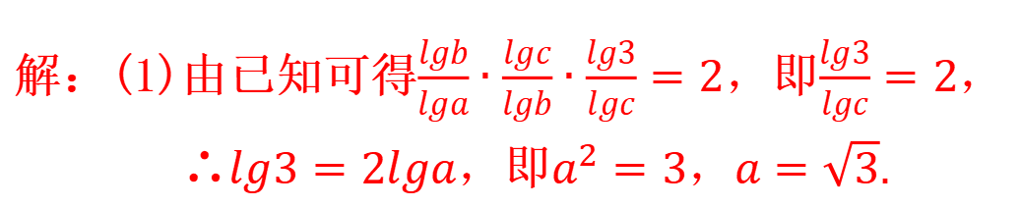
练习
变式2.(1)若$\log_{a}b∙\log_{b}c∙\log_{c}3=2，$则$a$的值为_______.
解：(1)由已知可得$\frac{lgb}{lga}∙\frac{lgc}{lgb}∙\frac{lg3}{lgc}=2，$即$\frac{lg3}{lgc}=2$，
∴$lg3=2lga，$即$a^{2}=3，a=\sqrt{3}.$
变式2.(2)计算$(\log_{4}3+\log_{8}3)(\log_{3}2+\log_{9}2).$
解：(2)原式$=(\frac{lg3}{lg4}+\frac{lg3}{lg8})(\frac{lg2}{lg3}+\frac{lg2}{lg9})$
$=(\frac{lg3}{2lg2}+\frac{lg3}{3lg2})∙(\frac{lg2}{lg3}+\frac{lg2}{2lg3})=\frac{5lg3}{6lg2}×\frac{3lg2}{2lg3}=\frac{5}{4}.$

Slide 29
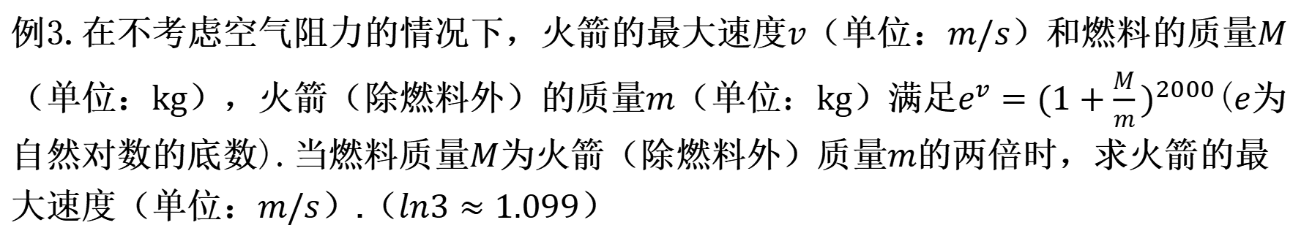
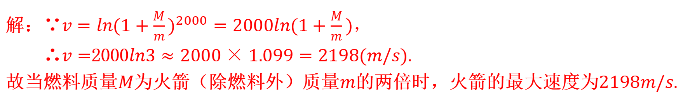
练习
题型三：对数运算的综合应用
例3.在不考虑空气阻力的情况下，火箭的最大速度$v$（单位：$m/s$）和燃料的质量$M$（单位：kg），火箭（除燃料外）的质量$m$（单位：kg）满足$e^{v}={(1+\frac{M}{m})}^{2000}$($��$为自然对数的底数).当燃料质量$M$为火箭（除燃料外）质量$m$的两倍时，求火箭的最大速度（单位：$m/s$）.（$ln3≈1.099$）
解：∵$v=ln{(1+\frac{M}{m})}^{2000}=2000ln(1+\frac{M}{m})，$
∴$v=$2000$ln3≈2000×1.099=2198(m/s).$
故当燃料质量$M$为火箭（除燃料外）质量$m$的两倍时，火箭的最大速度为$2198m/s.$

Slide 30
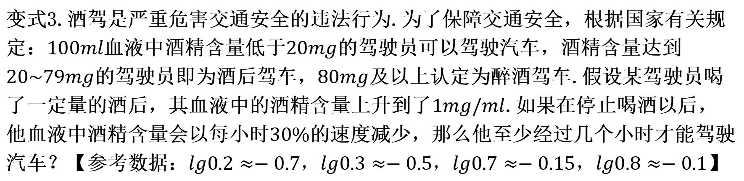
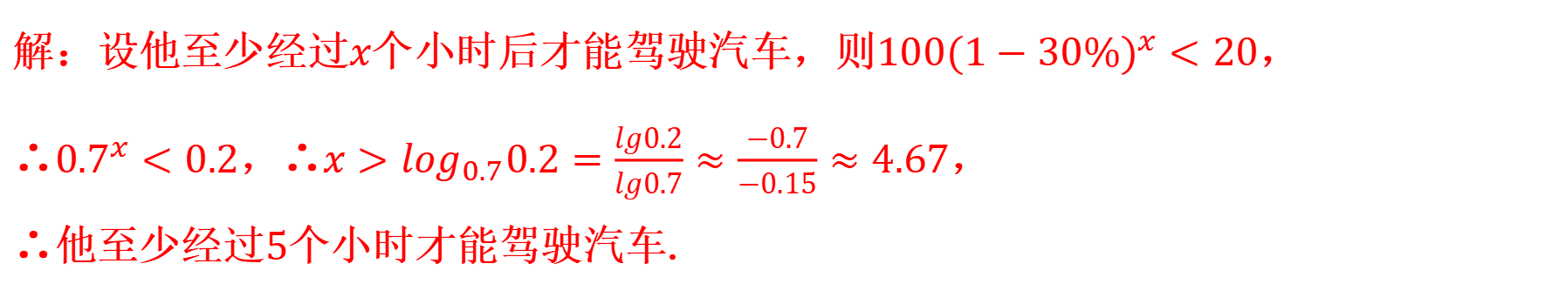
练习
变式3.酒驾是严重危害交通安全的违法行为.为了保障交通安全，根据国家有关规定：$100���l$血液中酒精含量低于$20mg$的驾驶员可以驾驶汽车，酒精含量达到$20\sim 79mg$的驾驶员即为酒后驾车，$80mg$及以上认定为醉酒驾车.假设某驾驶员喝了一定量的酒后，其血液中的酒精含量上升到了$1�����/ml$.如果在停止喝酒以后，他血液中酒精含量会以每小时$30\%$的速度减少，那么他至少经过几个小时才能驾驶汽车？【参考数据：$lg0.2≈−0.7，lg0.3≈−0.5，lg0.7≈−0.15，lg0.8≈−0.1$】
解：设他至少经过$x$个小时后才能驾驶汽车，则$100{(1−30\%)}^{x}<20$，
∴${0.7}^{x}<0.2$，∴$x>\log_{0.7}0.2=\frac{lg0.2}{lg0.7}≈\frac{−0.7}{−0.15}≈4.67$，
∴他至少经过$5$个小时才能驾驶汽车.

Slide 31
课堂小结&作业
小结：
(1)对数的运算性质；
(2)换底公式及其推论.
作业：
(1)整理并复习课件题型；
(2)课本P126-127习题4.3 1—7题做作业本.

Slide 32
谢谢学习
Thank you for learning

